Slide 1
ახალციხის რაიონი, სოფელ აკლდეში შპს „ასტორია“-ს
ასფალტის საწარმოს ექსპლუატაციის პროექტის
სკოპინგის ანგარიშის
ს ა ჯ ა რ ო გ ა ნ ხ ი ლ ვ ა
ახალციხის რიონი, სოფ. კლდე
დაგეგმილი საქმიანობის განმახორციელებელი: შპს ,,ასტორია“

Slide 2
საქართველოს კანონის „გარემოსდაცვითი შეფასების კოდექსი“ პროცედურები
სკოპინგის ანგარიში
საზოგადოების ინფორმირება, საჯარო განხილვა, მოსაზრებების გათვალისწინება
სკოპინგის გადაწყვეტილება
გზშ-ს ანგარიში
საზოგადოების ინფორმირება, საჯარო განხილვა, მოსაზრებების გათვალისწინება
გადაწყვეტილება

Slide 3
საქართველოს კანონი „გარემოსდაცვითი შეფასების კოდექსი“
საქართველოს კანონის ,,გარემოსდაცვითი შეფასების კოდექსი’’-ს მე-8 მუხლის თანახმად სკოპინგის ანგარიში უნდა მოიცავდეს:
მოკლე ინფორმაციას დაგეგმილი საქმიანობის, მისი განხორციელების ადგილის, ფიზიკური მახასიათებლების და ალტერნატივების შესახებ;
ზოგად ინფორმაციას დაგეგმილი საქმიანობის განხორციელებით გარემოზე, ადამიანის ჯანმრთელობაზე, მის სოციალურ გარემოზე, დაცულ ტერიტორიებზე, კულტურული მემკვიდრეობის ძეგლებზე და სხვა ობიექტზე შესაძლო ზემოქმედების და მისი სახეების შესახებ, რომლებიც შესწავლილი იქნება გზშ-ის პროცესში;
ინფორმაციას გზშ-ის ანგარიშის მომზადებისთვის ჩატარებელი საბაზისო/საძიებო კვლევებისა და საჭირო მეთოდების შესახებ;
ზოგად ინფორმაციას იმ ღონისძიებების შესახებ, რომლებიც გათვალისწინებული იქნება გარემოზე მნიშვნელოვანი უარყოფითი ზემოქმედების თავიდან აცილებისათვის, შემცირებისათვის ან/და შერბილებისათვის.

Slide 4
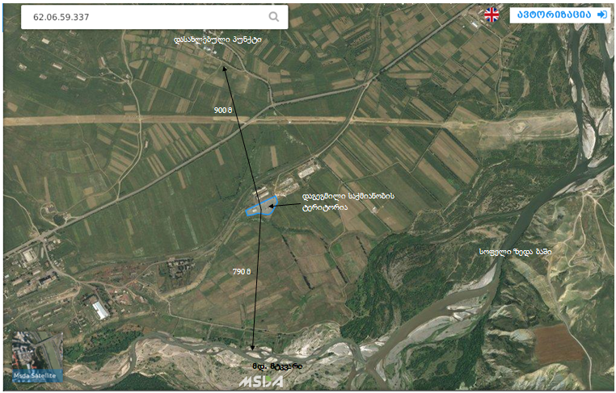
საპროექტო ტერიტორიის მოკლე აღწერა
→ ადგილმდებარეობა : ახალციხის რაიონი, სოფელი კლდე, ს/კ 62.06.59.337
დაგეგმილი ასფალტის წარმოების საქმიანობის ტერიტორია მდებარეობს ახალციხის რაიონი, სოფელ კლდეში, მიწის ნაკვეთის საკადასტრო კოდი 62.06.59.337, რომელიც წარმოადგენს მის საკუთრებას. საწარმოს GPS კოორდინატებია X=337255.00; Y=4613930.00. არსებულ არასასოფლო-სამეურნეო დანიშნულების მიწის ნაკვეტის ფართობია 11000 კვ.მ.
აღნიშნული ტერიტორია დღევანდელი მდგომარეობით არის პრაქტიკულად ცარიელი აუთვისებელი ტერიტორია, გარდა ერთი შენობისა, რომელიც გამოყენებული იქნება საოფისე შენობად.
წარმოდგენილი საკადასტრო კოდის მიხედვით იდენტიფიცირებული ტერიტორიიდან ტერიტორიის ჩრდილოეთ მხარეს, მომიჯნავეთ მდებარეობს შპს „ასტორია“-ს საკუთრებაში არსებული არასასოფლო-სამეურნეო დანიშნულების მიწის ნაკვეთი ორი ანგარის ტიპის შენობით. ჩრდილო-აღმოსავლეთ მხარეს მდებარეობს ასევე სახელმწიფოს საკუთრებაში არსებული არასასოფლო-სამეურნეო დანიშნულების მიწის ნაკვეთი.

Slide 5
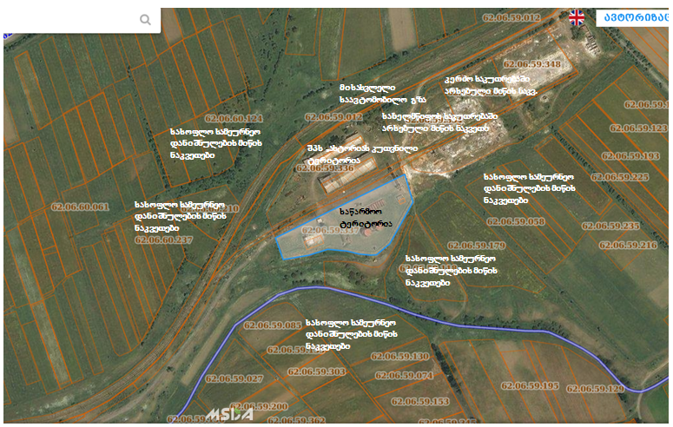
შპს „ასტორია“-ს ასფალტის ქარხნის განთავსების ტერიტორიის დეტალური სიტუაციური სქემა
→ საპროექტო ტერიტორიას ჩრდილოეთ მხარეს, მომიჯნავეთ მდებარეობს შპს „ასტორია“-ს საკუთრებაში არსებული არასასოფლო-სამეურნეო დანიშნულების მიწის ნაკვეთი ორი ანგარის ტიპის შენობით.
→ ჩრდილო-აღმოსავლეთ მხარეს მდებარეობს ასევე სახელმწიფოს საკუთრებაში არსებული არასასოფლო-სამეურნეო დანიშნულების მიწის ნაკვეთი.
→ძირითადად, სხვა მიმართულებით, საწარმოს შემოგარენში მდებარეობს მხოლოდ სასაოფლო-სამეურნეო დანიშნულების მიწის ნაკვეთები..
→ დაგეგმილი საქმიანობის განთავსების ტერიტორიის ჩრდილოეთ მხარეს გადის საავტომობილო გზა.
უახლოესი დასახლებული პუნქტი დაშორებულია 900 მეტრით, ხოლო მდინარე მტკვარი 790 მეტრ მანძილზე..

Slide 6
დაგეგმილი საქმიანობის ზოგადი დახასიათება
2019 წელს მოხდა საწარმოს ძირითადი კვანძებისა და ცალკეული აგრეგატების რეკონსტრუქცია;
საწარმოს ტერიტორიაზე ბიტუმის შესანახად დამონტაჟდება სამი რეზერვუარი, მინერალური ფხვნილის მიღებისათვის კი გათვალისწინებულია ერთი რეზერვუარის დადგმა;
საწარმოში დამონტაჟებულია გერმანული წარმოების „TELTOMAT - S750 ტიპის აგრეგატი;
საწარმო გეგმავს წლის განმავლობაში (260 სამუშაო დღის განმავლობაში) 8 საათიანი სამუშაო გრაფიკით 166400 ტონა ასფალტის წარმოებას (80 ტ/სთ);
ასფალტის დანადგარი იმუშავებს ბუნებრივ აირზე, რომლის ხარჯი ტოლი იქნება 1560000 მ3.
მოხმარებული ნედლეულის მაქსიმალური წლიური რაოდენობა:
ქვიშა - 68400 ტონა/წელი;
ბიტუმი - 8900 ტონა/წელი;
მინერალური ფხვნილი (ფილერი) – 9500 ტონა/წელი;
ღორღი - 80300 ტონა/წელი.
ინერტული მასალების შემოტანა გათვალისწინებულია სხვადასხვა საწარმოებიდან ავტოტრანსპორტის საშუალებით.

Slide 7
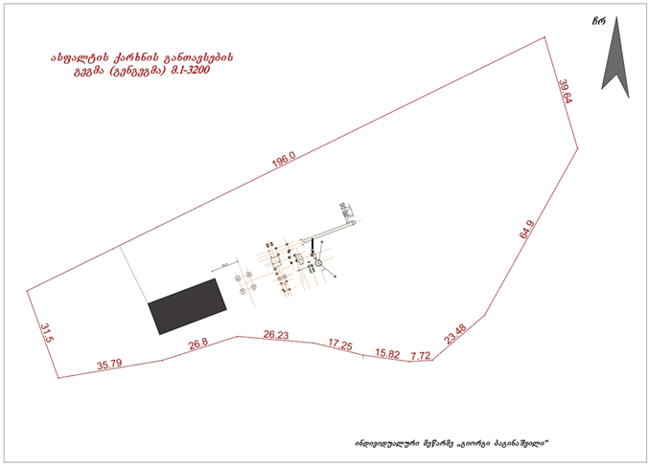
საწარმოს განთავსების გენ-გეგმა

Slide 8
ადგილის ალტერნატივების ანალიზი
→ ტერიტორიის შერჩევა მოხდა საქმიანობის დაგეგმვის ადრეულ ეტაპზე შემდეგი კრიტერიუმების გათვალისწინებით:
- არაქმედების ალტერნატივა;
- ტექნოლოგიური ალტერნატივები;
- საწარმოს სიმძლავრეების ალტერნატივები;
- ტერიტორიის შერჩევის ალტერნატივები
იმის გათვალისწინებით, რომ აღნიშნული საწარმო წარმოადგენს ფუნქციონირებად საწარმოს, აქედან გამომდინარე აღნიშნული ალტერნატიული ვარიანტების განხილვა მოცემულია ქვეთავებში.

Slide 9
პროექტის ალტერნატიული ვარიანტები
არაქმედების ალტერნატივა:
ეკონომიკური თვალსაზრისით საქმიანობა განეკუთვნება ქვეყნისათვის პრიორიტეტულ მიმართულებას.
საწარმოს ექსპლუატაციის შეწყვეტა თავიდან აგვაცილებდა ბუნებრივ და სოციალურ გარემოზე ყველა შესაძლო ზემოქმედებას, რომელიც დაკავშირებულია ასფალტბეტონის საწარმოს მუშაობასთაან, მაგრამ ეს დაკავშირებული იქნება ქვეყნის ერთ-ერთ პრიორიტეტულ მიმართულების - ინფრასტრუქტურის განვითარებისათვის ერთ-ერთი ძირითადი მიმართულების - ინფრასტრუქტურის განვითარების, გზების მშენებლობაზე უარის თქმა ან შეჩერება, რადგან ასფალტი წარმოადგენს გზების მშენებლობისათვის მთავარ პროდუქტს. მოწესრიგებული გზები წარმოადგენს რეგიონის ინფრასტრუქტურის განვითარების ერთ-ერთ მთავარ მიმართულებას. გარდა აღნიშნულისა არ მოხდება ქვეყანაში ახალი სამუშაო ადგილების შექმნა, რაც მეტად არასასურველი შედეგის მომტანია, რადგან ასევე ახალი სამუშაო ადგილების შექმნა ქვეყნისთვის წარმოადგენს ერთ-ერთ პრიორიტეტულ მიმართულებას. ამიტომაც არაქმედების ალტერნატივა მიუღებელია.
აღნიშნული ტიპის საწარმოსათვის შერჩეული ტერიტორია წარმოადგენს ხელსაყრელ ადგილს ასფალტის წარმოებისათვის, რადგან აღნიშნული ტერიტორია წარმოადგენს არასასოფლო დანიშნულების მიწის ნაკვეთს. აღნიშნულ ტერიტორიაზე არსებობს ყველა ის ინფრასტრუქტურა (დენი, წყალი, გზა), რაც საჭიროა ასეთი ტიპის საწარმოებისათვის. საწარმოს განთავსების ტერიტორიის ადგილმდებარეობა განსაზღვრავს ნედლეულის, საწარმოო ნარჩენების და მზა პროდუქციის ტრანსპორტირების ხარჯების ოპტიმიზაციის შესაძლებლობას. საწარმოსათვის შერჩეული ტერიტორია წარმოადგენს მის საკუთრებას და მისგან უახლოესი დასახლებული პუნქტი დაშორებულია 900 მეტრით. ყოველივე აქედან გამომდინარე, არ მომხდარა სხვა ალტერნატიული ადგილების შერჩევა.

Slide 10
ტექნოლოგიური ალტერნატივები
როგორც წინამდებარე ანგარიშშია მოცემული, საწარმოში იგეგმება „TELTOMAT - S750” ტიპის აგრეგატის მონტაჟი, რომლის სიმძლავრეა 80 ტ/სთ-ში ასფალტის წარმოება და ის იმუშავებს ბუნებრივ აირზე და მისი ხარჯი საათში ტოლი იქნება 720 მ,, რომელიც მთლიანად აკმაყოფილებს თანამედროვე მოთხოვნებს.
აღნიშნული ტიპის ქარხნები ასევე მუშაობენ მაზუთის საწვავზე, მაგრამ მეწარმის მიერ გადაწყდა ეკოლოგიურად უფრო სუფთა საწვავის გამოყენება - ბუნებრივი აირის.
თხევადი საწვავის გამოყენებისას საწარმოს ტერიტორიაზე წარმოქმნილი სანიაღვრე წყლების დაბინძურების რისკფაქტორი არსებობს, ხოლო ბუნებრივი აირის გამოყენებისა პრაქტიკულად არ არსებობს. კერძოდ თხევადი საწვავის (მაზუთის) გამოყენებისას ასეთი რისკფაქტორები უფრო მაღალია, კერძოდ სანიაღვე წყლების დაბინძურება ნახშირწყალბადებით, რომლებიც მოითხოვს აუცილებლად გაწმენდას, რომ ჩაშვება შესაძლებელი იყოს სანიაღვრე კანალიზაციაში ან ღია ტერიტორიებზე, რომლის გაწმენდისათვის აუცილებელი იქნება ნავთობდამჭერის მოწყობა, რომლის მშენებლობა და ექსპლოატაცია დაკავშირებულია დამატებით ხარჯებთან.
ყოველივე საწარმოში ზემოთჩამოთვლილი ტექნოლოგია მინიმუმამდე ამცირებს გარემოზე ზემოქმედებას და ის ეკოლოგიურად შეესაბამება ქვეყანაში და ევროკავშირში მიღებულ ნორმებს.
საწარმოს სიმძლავრეების ალტერნატივები
ასფალტ-ბეტონის საწარმოო დანადგარის სიმძლავრე, ფაქტიური წარმადობის მიხედვით შეადგენს 80 ტ/სთ.საწარმოს სამუშაო დრო წელიწადში განისაზღვრება 260 დღით და 2080 სთ-ით (8-სთ/დღ).
ასფალტ-ბეტონი,მისი ფიზიკურ-ქიმიური თვისებებიდან გამომდინარე, გამოიყენება ცხელ, ახლად დამზადებულ მდგომარეობაში; ამიტომ, საწარმო მუდმივად სრული სიმძლავრით ვერ იმუშავებს, მწარმოებლურობის შემცირება-გაზრდის ალტერნატივები დამოკიდებული იქნება დამკვეთის მოთხოვნაზე, რეგიონში საგზაო-სამშენებლო სამუშაოების მოცულობების შესაბამისად.
საწარმოს მუშაობის სრული დატვირთვა შესაძლებელია რეგიონში საგზაო-სამშენებლო სამუშაოების გააქტიურების შემთხვევაში. ამ დროს, შესაძლებელია სამუშაო დღეთა რაოდენობის გაზრდა და ორცვლიან ან სამცვლიან სამუშაო რეჟიმში გადასვლა, რაც მნიშვნელოვნად გაზრდის წარმოების მოცულობას.

Slide 11
მტვერგამჭმენდი სისტემის ალტერნატიული ვარიანტები
საგულსხმოა ის ფაქტი, რომ მეწარმეს მიერ შერჩეული ასფალტის დანადგარი მთლიანად აკმაყოფილებს როგორც საქართველოს ასევე ევროკავშირში დადგენილ მოთხოვნებს.
დღეისობით მსოფლიოში გამოყოფილი მტვრის დასაჭერად ყველაზე ეფექტურ მტვერდამჭერ სისტემად ითვლება სახელოებიანი ფილტრები, რომლის ეფექტურობა აღწევს 99.9 %-ს. ასევე ასფალტის ქარხნებში თანამედროვე მტვერდამჭერ სისტემებად ითვლება კომბინირებული სისტემები, მშრალი მტვერდამჭერი სისტემა - ჯგუფური ციკლონი და მეორე ეტაპი სველი მტვერდამჭერი სისტემა - ვენტური სკრუბერი, რომელთა ჯამური ეფექტურობა თითქმის არანაკლებია, ვიდრე სახელოებიანი ფილტრი.
ამ ორი მტვერდამჭერი სისტემიდან ეკონომიური თვალსაზრისით მომგებიანია მეორე ვარიანტი, როგორც ღირებულების თვალსაზრისით, ასევე მათი მუშაობისას გაწეული ხარჯების თვალსაზრისით.
კერძოდ „TELTOMAT - S750” მარკის ასფალტის ქარხნიდან გამოყოფილი აირმტვერნარევების გასაფილტრად გათვალისწინებულია ჯგუფური ციკლონი (4 ცალი) СЦН-40, რომლის ეფექტურობა ტოლია 95 %-ის. დამატებით აირმტვერნარევის გასაწმენდად დაიგეგმა დარტყმით-ინერეციული ქმედების სველი მტვერდამჭერის დაყენება, რომლის ეფექტურობა ტოლი იქნება 70 %, ანუ აირმტვერნარევი სავენტილაციო მილების საშუალებით მიერთებული იქნება მტვერდამჭერ სისტემასთან, პირდაპირი დინების ღერძული ციკლონი, ჯგუფური ციკლონი (4 ცალი) СЦН-40 და დარტყმით-ინერეციული ქმედების სველი მტვერდამჭერი, რომლების ჯამური ეფექტურობა ტოლია 98.5 %-ის და მათგან გამომავალი აირმტვერნარევში მტვრის კონცეტრაცია არ აღემატება 0,165 გ/მ³-ში. საიდანაც შემდგომ 29.5მეტრი სიმაღლის და 1.0მ დიამეტრის მილით გაიფრქვევა ატმოსფეროში.
ყოველივე აქედან გამომდინარე საწარმოს დაპროექტის პერიოდში შერჩეული იქნა ზემოთ აღნიშნული ფირმის მტვერდამჭერი სისტემა და რომელიც უკვე ფუნქციონირებს საწარმოში და რომელსაც გააჩნია მტვრის დაჭერის მაღალი ეფექტურობა. აქედან გამომდინარე სხვა მტვერდამჭერი სისტემის შერჩევის სხვა ალტერნატივების განხილვის საკითხი არ დამდგარა.

Slide 12
ტერიტორიის შერჩევის ალტერნატივები
ასფალტ-ბეტონის დანადგარის მონტაჟისათვის იგეგმებოდა სხვადასვა ტერიტორიების შერცევა, კერძოდ, პირველ ეტაპზე აღნიშნული დანადგარის მონაჟი დაიგეგმა შპს „ასტორიას“ კუთვნილ ტერიტორიაზე, ახალციხის რაიონი სოფელ ვალეში, სადაც უკვე ფუნქციონირებს მის საკუთრებაში არსებული ასფალტის ქარხანა, ბეტონის წარმოება და ქვიშა-ღორღის გადამამუშავებელი საწარმო.
აღნიშნულ ტერიტორიაზე ასფალტის ქარხნის დადგმაზე უარის თქმა განაპირობა იმან, რომ აღნიშნული ტერიტორიიდან უახლოესი დასახლებული პუნქტი მდებარეობს 400 მეტრში და უახლოეს დასახლებულ პუნქტთან მავნე ნივთიერებების მიწისპირა კონცენტრაციების მნიშვნელობები არსებული საწარმოო ობიექტებიდან და საწარმოს მიმდებარედ დაგეგმილი წემენტის ქარხნის ერთობლივი კუმულაციური ზემოქმედებით დასაშვებ ნორმებთან ზღვარზეა, ამიტომ ახალი გაფრქვევის წყაროების დამატება გამოიწვევდა მიწისპირა კონცეტრაციების გადამეტებას უახლოეს დასახლებულ პუნქტთან.
ყოველივე აქედან გამომდინარე გადაწყდა ახალი ტერიტორიის მოძიება.
საბოლოოდ გადაწყვეტილი იქნა ქარხნის მოწყობა ასევე შპს „ასტორია“-ს კუთვნილ ტერიტორიაზე, რომელიც წარმოადგენს არასასოფლო-სამეურნეო მიწის ნაკვეთს, რომელიც მდებარეობს ახალციხის რაიონში, სოფელ კლდეში, მიწის ნაკვეთის საკადასტრო კოდი 62.06.59.337, რომელიც წარმოადგენს აუთვისებელ სამრეწველო ზონას.
აღნიშნული ტერიტორიიდან უახლოესი დასახლებული პუნქტი 900 მეტრი მანძილითაა დაშორებული, ასევე მდინარე მტკვარი 790 მეტრითაა დაშორებული, ამდენად საწარმოს ფუნქციონირებით ზეგავლენა როგორც უახლოეს დასახლებულ პუნქტის მაცხოვრებლებზე, ასევე ზედაპირული წყლის ობიექტებზე ზეგავლენა იქნება უმნიშვნელო.
აღნიშნული ტერიტორია უზრუნველყოფილია ყველა იმ ინფრასტრუქტურით, რომელიც საჭიროა ასფალტის ქარხნის ფუნქციონირებით (დენი, ბუნებრივი აირი, ახლოს გამომავალი წყაროს წყალი).
საბოლოდ გადაწყდა, რომ შეტრჩეული ტერიტორია წარმოადგენს საუკეთესო ვარიანტს და ამიტომ მისი სხვა ტერიტორიაზე განთავსება მიზანშეწონილი არ არის და განთავსების უკეთესი ალტერნეტივა არ გააჩნია.

Slide 13
დაგეგმილი საქმიანობით გამოწვეული შესაძლო ზემოქმედებების განხილვა
● ზემოქმედება ატმოსფერულ ჰაერზე და ემისიები
● ხმაური; ვიბრაცია
● ელექტრო მაგნიტური გამოსხივება
● ზემოქმედება წყლის ხარისხზე
● ზემოქმედება ცხოველთა სამყაროზე
● ნარჩენების წარმოქმნა და მათი მართვის პროცესში მოსალოდნელი ზემოქმედება
● ზემოქმედება ადამიანის ჯანმრთელობასა და უსაფრთხოებაზე
● ნიადაგის; გრუნტის და მიწისქვეშა წყლების დაბინძურების რისკები
● კუმულაციური ზემოქმედება
სკოპინგის ანგარიში

Slide 14
გარემოზე შესაძლო ზემოქმედება
საწარმოს ფუნქციონირებისას ადგილი ექნება მავნე ნივთიერებების გაფრქვევას ატმოსფეროში, რაც დაკავშირებულია: საწარმოს მუშაობასთან, ნედლეულის მიღება-დასაწყობებასთან, ბიტუმის რეზერვუარებში გაცხელებისას, ინერტული მასალების მიმღებ ბუნკერში ჩაყრისას და ტრანსპორტირებისას
ზემოქმედება ატმოსფერული ჰაერის ხარისხზე
ატმოსფერული ჰაერის ძირითადი დამაბინძურებელი ნივთიერებებია: არაორგანული მტვერი, ნახშირწყალბადები, აზოტის დიოქსიდი, ნახშირჟანგი.
ხმაურის წარმომქმნელ წყაროებს წარმოადგენს: სატრანსპორტო საშუალებები- მიღება დასაწყობებისას, ტრანსპორტირებისას და საწარმოო დანადგარები.
ხმაურით გამოწვეული ზემოქმედება
საწარმოს ექსპლუატაციის პროცესში მოსალოდნელია საყოფაცხოვრებო, ინერტული და სახიფათო ნარჩენების გარკვეული რაოდენობის წარმოქმნა.
ნარჩენების წარმოქმნით და გავრცელებით მოსალოდნელი ზემოქმედება

Slide 15
ნეგატიური ზემოქმედება შეიძლება გამოიწვიოს სახიფათო ნარჩენების არასწორმა მართვამ, კერძოდ მათი მოხვედრა სასაწყობო ტერიტორიის გარე პერიმეტრებზე. ასევე ნავთობპროდუქტების ავარიულმა დაღვრამ.
ზემოქმედება ნიადაგის და გრუნტის ხარისხზე
ზემოქმედება წყლის რესურსებზე
წყლების დაბინძურების რისკები დაკავშირებულია საწარმოო და სანიაღვრე წყლების არასწორ მართვასთან, ნარჩენების არასწორ მენეჯმენტთან
ზემოქმედება ბუნებრივ ლანდშაფტსა და ბილოგიურ გარემოზე
საწარმო განთავსებულია საწარმოო ზონაში, ლანდშაფტი სახეცვლილი, ამდენად ბუნებრივ ლანდშაფტზე, ფლორასა და ფაუნაზე დამატებითი უარყოფითი გავლენის მოხდენის ალბათობა არის მინიმალური.
ექსპლოატაციის პროცესში ადამიანის ჯანმრთელობასა და უსაფრთხოებაზე უარყოფითი ზემოქმედება მოსალოდნელია არაპირდაპირი სახით - სახიფათო ნარჩენების მართვის პერიოდში მკაცრი დაცვა ტექნიკური რეგლამენტით განსაზღვრულ მოთხოვნებზე
პირადაპირი სახით - სხვადასხვა მიზეზის გამო შექმნილი ავარიული სიტუაციის შემთხვევაში
ადამიანების ჯანმრთელობა და უსაფრთხოება

Slide 16
კუმულაციური ზემოქმედება
კუმულაციური ზემოქმედების შეფასების მთავარი მიზანია, პროექტის განხორციელებით მოსალოდნელი ზემოქმედების ისეთი სახეების იდენტიფიცირება, რომლებიც როგორც ცალკე აღებული, არ იქნება მასშტაბური ხასიათის, მაგრამ სხვა - არსებული, მიმდინარე თუ პერსპექტიული პროექტების განხორციელებით მოსალოდნელ, მსგავსი სახის ზემოქმედებასთან ერთად, გაცილებით მაღალი და საგულისხმო უარყოფითი ან დადებითი შედეგების მომტანია.
საწარმოს ექსპლუატაციის პროცესში, საქმიანობის სპეციფიკიდან და განთავსების ადგილიდან გამომდინარე, კუმულაციური ზემოქმედების ერთადერთ საგულისხმო სახედ უნდა მივიჩნიოთ ატმოსფერულ ჰაერზე ზემოქმედება და ხმაურის გავრცელება. კერძოდ, საწარმოს და მის მიმდებარედ არსებული საწარმოების ერთდროული ფუნქციონირების შედეგად გამოწვეული ხმაურის ჯამური ზეგავლენა გარემოს სხვადასხვა რეცეპტორებზე.
თუმცა როგორც აღნიშნულია, საწარმოს მიმდებარე ტერიტორიაზე არ მდებარეობს რაიმე ფუნქციონირებადი ობიექტები და აქედან გამომდინარე კუმულაციური ზემოქმედება პრაქტიკულად არ იქნება როგორც ხმაურის დონეზე, ასევე ატმოსფერულ ჰაერში მავნე ნივთიერებების გაფრქვევების თვალსაზრისით.
ატმოსფერული ჰარში მავნე ნივთიერებების მიწისპირა კონცენტრაციების ანგარიშისას გამოყენებული იქნება კანონმდებლობით გათვალისწინებული ფონური მახასიათებლები რომელიც ეთანადება 0-10 ათასი მოსახლეობის რიცხოვნობის სიდიდეს და მის სიახლოვეს არსებული საამშენებლო მასალების წარმოების დანადგარებიდან გაფრქვევის ინტენსივობები.

Slide 17
გზშ-ს პროცესში დეტალურად შესწავლილი იქნება შემდეგი სახის ზემოქმედებები:
ატმოსფერულ ჰაერში მავნე ნივთიერებების ემისიები;
ხმაურის გავრცელება;
წყლის გარემო (გზშ-ს შემდგომ ეტაპზე წყლის გარემოზე ზემოქმედების შეფასების მხრივ ყურადღება გამახვილდება სანიაღვრე და სამეურნეო-საყოფაცხოვრებო წყლების მართვის საკითხზე);
ნიადაგის და გრუნტის ხარისხზე ზემოქმედება;
ნარჩენების წარმოქმნის და მართვის შედეგად მოსალოდნელი ზემოქმედება;
სოციალური საკითხები.

Slide 18
მადლობა ყურადღებისთვის

